Slide 1
05 – Experimenty ve výuce chemie – část 3.
Mgr. Veronika Švandová, Ph.D.
Kamenice 5
pavilón A4 - NCBR, místnost 2.14
email: veru@mail.muni.cz
http://is.muni.cz/www/106381/kontakty.html

Slide 2
Osnova 5. tématu
Experimenty ve výuce chemie
Databáze chemických pokusů. Počítačové systémy pro podporu experimentu, příklady počítačem podporovaného experimentu, vzdálená laboratoř.
Praktická část: Tvorba návodu na chemický pokus (školní, domácí), příprava záznamů do databáze chemických pokusů.

Slide 3
Počítačem podporovaný experiment
Reálný experiment
+
snímače, pomůcky, podpůrné moduly
PC
A/D
D/A
software

Slide 4
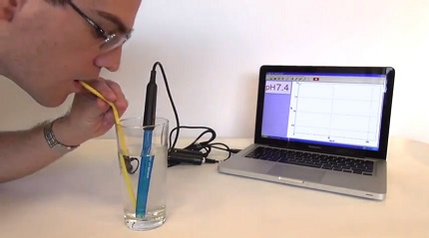
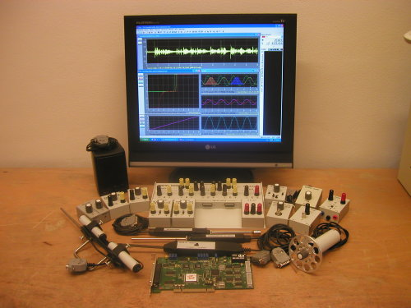
Příklady systémů pro podporu experimentu
Vernier
i/ISES (Internet School Experimental System)
PASCO
Coach

Slide 5
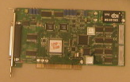
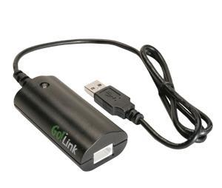
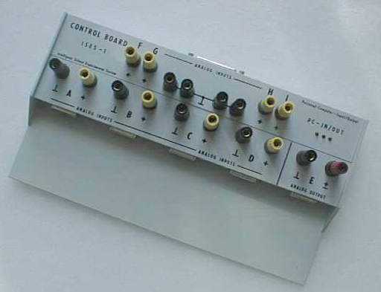
Počítačem podporovaný experiment
A/D převodník
Podpůrné moduly systému
Prostředky pro realizaci experimentů
iSES
Vernier

Slide 6
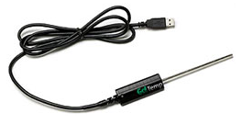
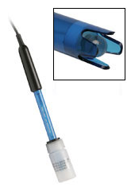
Vernier
Senzory
teploměr Go!Temp:
videonávod: Soutěž teploměrů
lze zdarma zapůjčit na 2 měsíce http://www.vernier.cz/zapujcka/nabidka
součástí je software Logger Lite
1 700 Kč
čidlo kyselosti (pH senzor)
videonávod: Měření pH nápojů
vyžaduje např. USB rozhraní Go!Link
3 334 Kč

Slide 7
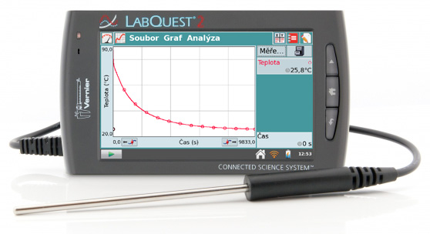
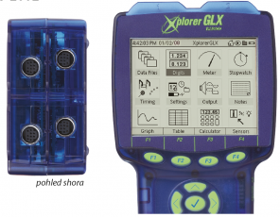
Rozhraní pro připojení
Go!Link
rozhraní pro připojení senzorů k počítači přes USB
podporuje senzory s analogovým rozhraním (xxx-BTA)
součástí je software Logger Lite
k počítači lze připojit více Go!Linků současně
1 960 Kč (nejlevnější)
LabQuest 2
přenosný datalogger
hmotnost 350 g, rozměry 8,8 cm × 15,4 cm × 2,5 cm
barevný dotykový displej 11,2 cm × 6,7 cm (úhlopříčka 13,1 cm)
WiFi pro propojení s tablety, mobilními telefony, notebooky, možnost odesílat naměřená data e-mailem
Bluetooth pro připojení bezdrátových senzorů
senzory: integrovaná GPS navigace, mikrofon
nástroje jako periodická tabulka prvků, stopky, kalkulačka nebo nástroje pro analýzu a zpracování naměřených dat
možnost vkládat vlastní pracovní instrukce pro žáky
lze použít jako samostatné zařízení (například v terénu) nebo propojit s počítačem a využívat jen jako rozhraní pro připojení senzorů (vestavěný vysokokapacitní akumulátor)
Cena: 14 970 Kč, PASCO Xplorer GLX 14 190,00 Kč

Slide 8
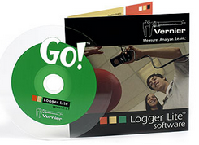
Software
Logger Lite - zdarma např. k teploměru
Logger Pro - 11 231 Kč
Workshopy/školení
nabídka workshopu/školení ve Vaší škole zdarma

Slide 9
Návody na (chemické) experimenty
Videonávody
Chemie
Skutečně rostliny vyrábějí kyslík?
Teplota plamene
Stáčení roviny polarizace
Měření pH nápojů
Galvanické poměďování
Okyselování vody působením CO2
Závody kostek ledu
Chemie + fyzika
Energie potřebná k rozpuštění soli
Změna teploty při vypařování
Elektrický proud ve vodě

Slide 10
Návody v pdf
http://www.vernier.cz/experimenty/prehled/oblast/chemie
prof. Martin Bílek & kol. (KCh PřF UHK)
experimenty s chemicky odolným teploměrem
experimenty s pH senzorem
experimenty s konduktometrem
RNDr. Petr Šmejkal & kol. (KUDCh PřF UK)
experimenty se spektrofotometrem
Experimenty s Vernierem na Gymnáziu Matyáše Lercha v Brně
Experimenty s Vernierem – Chemie
České stručné náměty na experimenty vycházející z originálních knih od Vernieru
Chemie s Vernierem
Vědy o Zemi s Vernierem

Slide 11
Další zajímavé odkazy
Vernier a interaktivní tabule
Videoanalýza pohybu pomocí tabletu
http://www.vernier.cz/produkty/datashare
Videonávody pro učitele:
Zefektivnění a zrychlení měření pomocí rychlého zaznamenávání a okamžitého kreslení grafů
Více grafů (měření) do jednoho obrázku a popis grafů textovými poznámkami
Automatické měřítko pro efektivní využití celé plochy

Slide 12
Literatura
LEPIL, O. Teorie a praxe tvorby výukových materiálů [online]. Olomouc: Univerzita Palackého v Olomouci, 2010. [cit. 2013-07-30]. ISBN 978-80-244-2489-7. Dostupné z: http://zvyp.upol.cz/publikace/lepil.pdf
http://www.vernier.cz/
http://www.ises.info/old-site/index.php
http://www.pasco.cz/

